Slide 1
SERALAR

Slide 2
Seralarda Kullanılan Yapı Elemanları
Temel Sistemleri
İskelet Elemanları
Çatı Sistemleri
Sera konstrüksiyonu üzerine gelen yüklere karşı emniyetli, gölgelemeye neden olmayacak şekilde küçük kesitli ve demonte bir sistem olmalıdır.

Slide 3
Seralarda Kullanılan Yapı Elemanları
Temel duvarı cam ve sert plastik örtülü geniş açıklıklı blok seralarda önemlidir. (sürekli temel)
Polietilen örtülü seralarda bireysel (tekil) temeller yeterlidir.
Cam seralarda temel duvarı taş yada betondan yapılabilir.

Slide 4
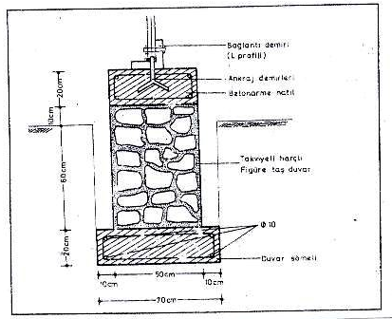
Temel Duvarı Kesiti

Slide 5
Seralarda Kullanılan Yapı Elemanları
Sera iskeletini oluşturan başlıca elemanlar
- Kolonlar (dikmeler)
- Çatı kirişleri
- Mertek
-Aşıklardır.
Kolonlar çatı sistemlerinden gelen yükleri temele iletirler.
Sera yan duvarı üzerinde 2-4m aralıklarla yerleştirilirler.
Farklı kesitlerde çelik profillerden yapılabilir.

Slide 6
Seralarda Kullanılan Yapı Elemanları
Sera çatı elemanları, örtü malzemelerinin yerleştirildiği mertekler,
merteklerin yükünü taşıyan ve çatı makaslarını birbirine bağlayan aşıklar,
tüm çatı yükünü mesnet noktalarından kolonlara aktaran çatı makaslarından oluşur.

Slide 7
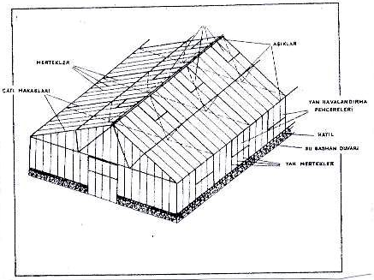
Seralarda Kullanılan Yapı Elemanları

Slide 8
Sera örtü malzemeleri
Sera örtü malzemelerinde aranan özellikler:
- Dayanıklılık
- Işık geçirgenliği
- Isı geçirgenliği
- Ağırlığı
- Döşeme kolaylığı
- Maliyeti
- Servis ömrü

Slide 9
Sera örtü malzemeleri
Cam, ışık geçirgenliği yüksek, servis ömrü uzun, temizliği ve bakımı kolay bir örtü malzemesidir.
Bunun yanında ağırlığı plastiklere göre daha fazla olan ve çabuk kırılabilen bir malzemedir.
Cam örtülü seraların konstrüksiyonunda çelik veya alüminyum alaşımlarından oluşan metal malzemeler kullanılır.
Sera üst yüzey kaplamasında kullanılan camın kalınlığı, dolu yağışı olmayan bölgelerde 3mm, dolu yağışı olan bölgelerde ise 4-5 mm olabilir.

Slide 10
Sera örtü malzemeleri
Plastikler, ucuz, işlenmeleri kolay, hafif, kimyasal maddelere ve tuzlara karşı dayanıklı, kolay renklendirilebilen, ışık geçirgenlikleri yeterli ve cama göre daha az kırılgan olmaları nedeniyle avantajlıdır.
Buna karşın güneş ışınlarından etkilenmesi, mekanik özelliklerinin sıcaklıkla değişmesi, statik elektrikle yüklenen plastiklerin tozları tutması, kuvvet uygulandığında şekil değiştirmesi ve sünme özelliğinde olması gibi olumsuz yönleri de vardır.

Slide 11
Sera örtü malzemeleri
Plastiklerde oluşan nem yoğunlaşması ışık geçirgenliklerini azaltması yanında bitkiler üzerine damlayarak kalitede düşmelere de neden olabilir.
Genellikle katkı maddesi içermeyen plastiklerin servis ömürleri kısa olup, 6-12 ay arasında değişir.
Seralarda örtü malzemesi olarak kullanılan plastikler genellikle yumuşak plastikler ve sert plastikler olarak iki gruba ayrılır.

